Slide 2
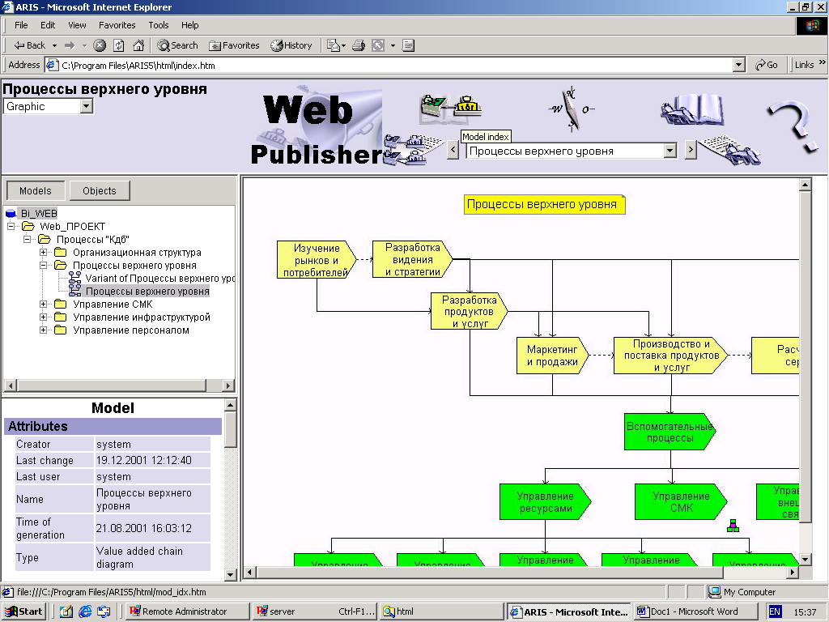
Распределенная работа и публикация моделей в Inranet/Internet
n-
Модуль ARIS Web Publisher (для версиий 6-7)
Модуль ARIS Web Designer

Slide 3
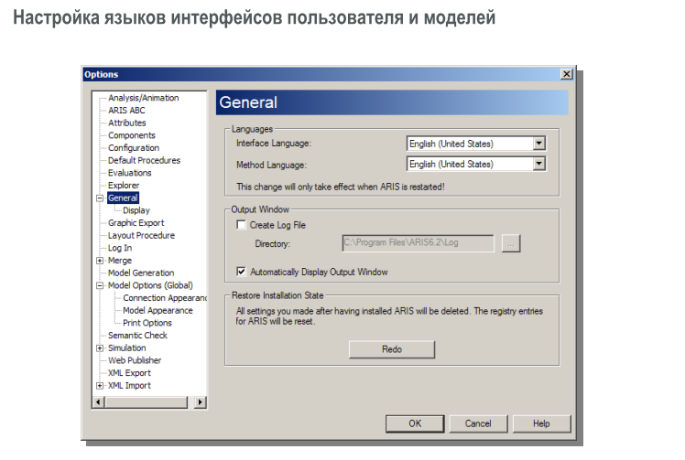

Slide 4
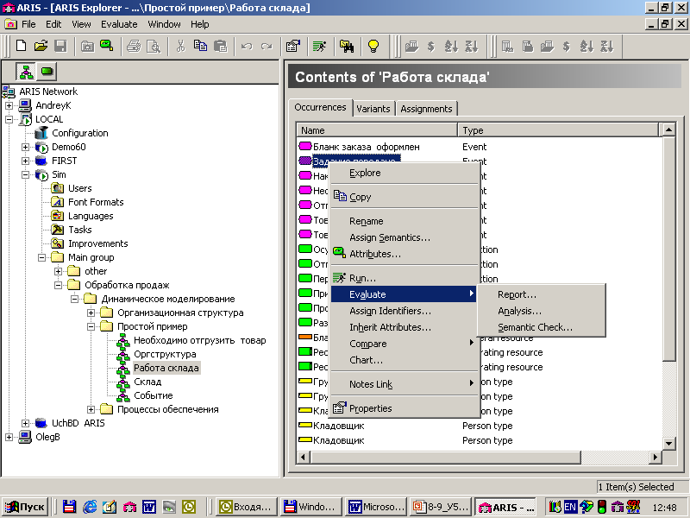
ARIS Explorer - Проводник
Серверы
Базы данных
Контекстное
меню
Папки
Модели
Контекстная помощь
Notes:
Назначение ARIS Explorer
Подключение дополнительных модулей ARIS и их конфигурирование
Взаимодействие с серверами ARIS
Управление базами данных: создание, резервное копирование, регистрация, конфигурирование
Управление элементами баз данных: пользователями, форматами шрифтов, языками, папками, моделями, объектами
Навигация по базам данным, моделям и объектам

Slide 5
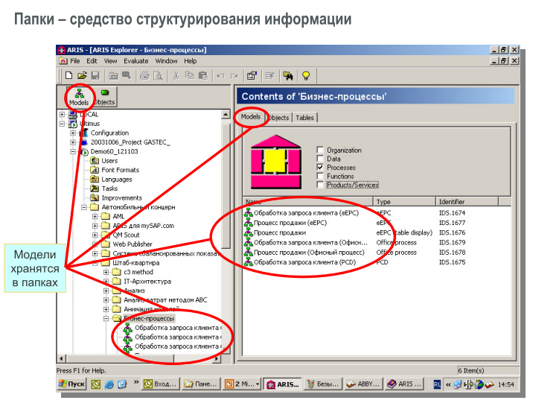

Slide 6
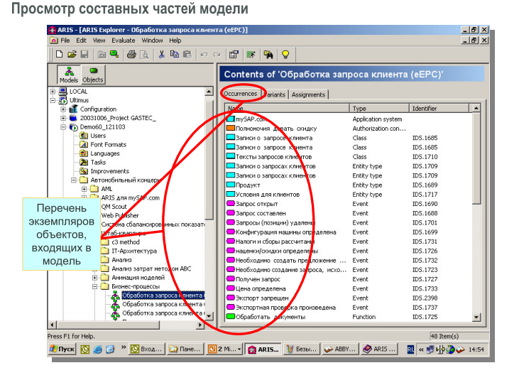

Slide 7
